Slide 1
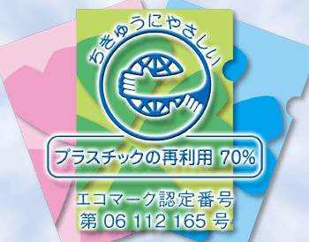
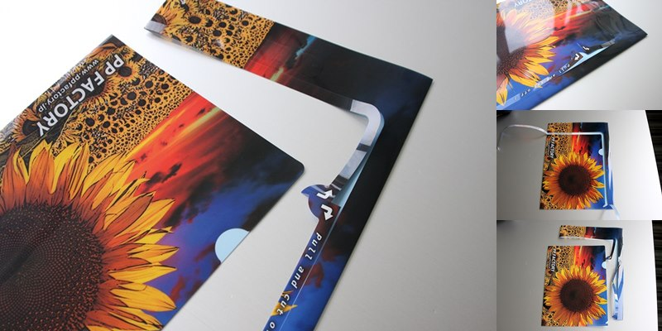
［商品名：クリアファイル付PPバッグ（エコマーク仕様）］
商品特徴：
①環境に配慮した再生PP使用のエコアイテム
②手提げ部を切り離して通常のクリアファイルとして使用することが出来るバッグ
③素材は再生。使い方はリユースで究極の環境配慮。
当社メリット：
再生素材の生産から自社一貫生産
従来不可能だった再生素材への安定的印刷を素材生産・印刷・加工を一貫することで可能に!!
必要書類全て提出できます。
ｻｲｽﾞ： Ｗ２５０×Ｈ３７０㎜
素材：PP（ﾎﾟﾘﾌﾟﾛﾋﾟﾚﾝ）半透明再生PP70％以上配合 0.2㎜厚
印刷：UVｵﾌｾｯﾄ印刷 0C/4C＋白＋ニス
梱包：３00部ﾀﾞﾝﾎﾞｰﾙ梱包
梱包ｻｲｽﾞ：W3９0×D2７0×H230㎜ 1４㎏
製作日数：校了後 約1０日間（1万部）
※部材日程要ご相談
生産地：日本 埼玉県
〒338-0004埼玉県さいたま市中央区本西4-16-15
048-853-5221

